Slide 1


Instituto de Tecnologia-Departamento de Engenharia
Área de Mecanização Agrícola
  FUNCIONAMENTO DOS MOTORES DE CILINDROS MÚLTIPLOS
IT154- MOTORES E TRATORES
Carlos Alberto Alves Varella
varella@ufrrj.br

Slide 2
Ordem de ignição
Seqüência das expansões nos motores de combustão interna
Tem como objetivo o equilíbrio térmico e dinâmico do motor:
O equilíbrio térmico evita concentração de calor em determinadas partes do motor;
O equilíbrio dinâmico diminui as vibrações decorrentes da força das expansões sobre a árvore de manivelas.

Slide 3
Disposição dos cilindros nos motores
Os motores de combustão interna são classificados em três tipos de acordo com a disposição dos cilindros:
Em linha: os cilindros são dispostos no sentido longitudinal na posição vertical;
Horizontal: os cilindros são dispostos no sentido transversal na posição horizontal;
Em V: os cilindros são dispostos no sentido transversal em forma de V.

Slide 4
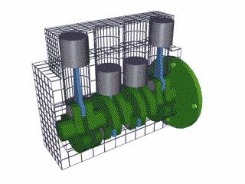
Cilindros dispostos em linha
Menor número de componentes
fácil regulagem
menor preço
Inadequado para mais de 6 cilindros
motor muito longo
Tipo mais utilizados em motores de tratores agrícolas
Fonte: http://www.envenenado.com.br/howwork/tipos/tipos.html

Slide 5
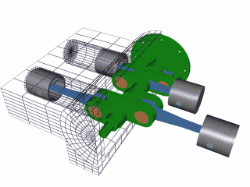
Cilindros dispostos na horizontal
Maior número de componentes que em linha
difícil regulagem
maior preço
Inadequado para mais de 6 cilindros
motor muito longo
Menor nível de vibrações que em linha
Motores de cilindros opostos ou horizontal
Fonte: http://www.envenenado.com.br/howwork/tipos/tipos.html

Slide 6
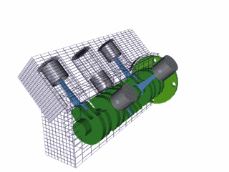
Cilindros dispostos em “V”
Maior número de componentes que em linha
difícil regulagem
maior preço
Adequado para mais de 6 cilindros
motor compacto
menores vibrações e ruídos que os demais
Fonte: http://www.envenenado.com.br/howwork/tipos/tipos.html

Slide 8
Produção de tratores de rodas
1999-2009

Slide 9
Exemplo de motor diesel, quatro tempos, dois cilindros em linha: Perkins série 400 10 - 44.7 kW (13 – 60 hp)‏
Frente
Trás

Slide 10
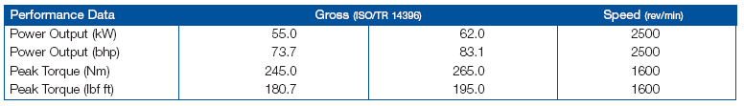
Exemplo de motor diesel, quatro tempos, quatro cilindros em linha vertical: Perkins série 800 43-60 kW

Slide 11
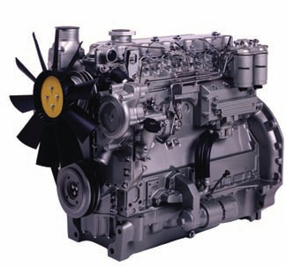
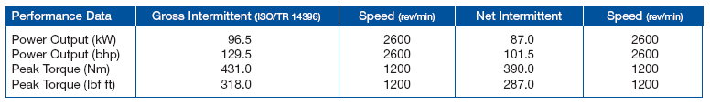
Exemplo de motor diesel cilindros em linha vertical: 4 e 6 cilindros, Perkins série 1000 95-143 kW modelo 1006-6

Slide 12
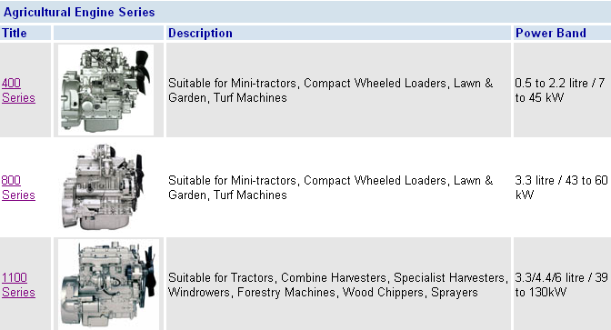
Motores Perkins para uso em tratores e máquinas agrícolas
Série 400: 2-3-4 cilindros
Série 800: 4 cilindros
Série 1100: 3-4-6 cilindros

Slide 14

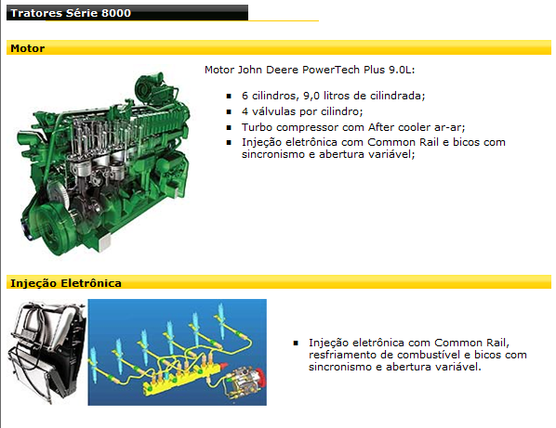
MOTOR DIESEL DE 6 CILINDROS COM INJEÇÃO ELETRÔNICA

Slide 17
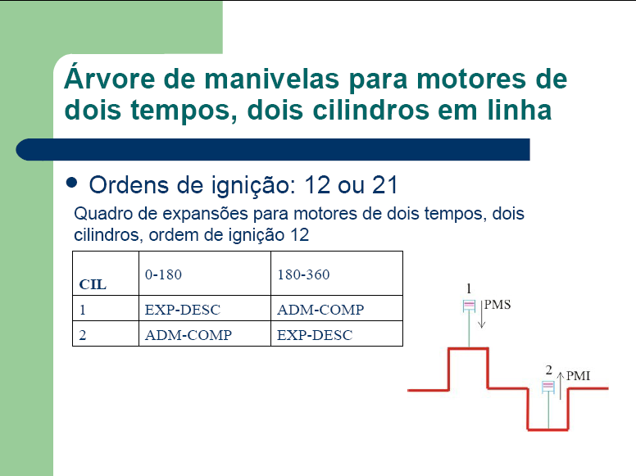

Slide 18
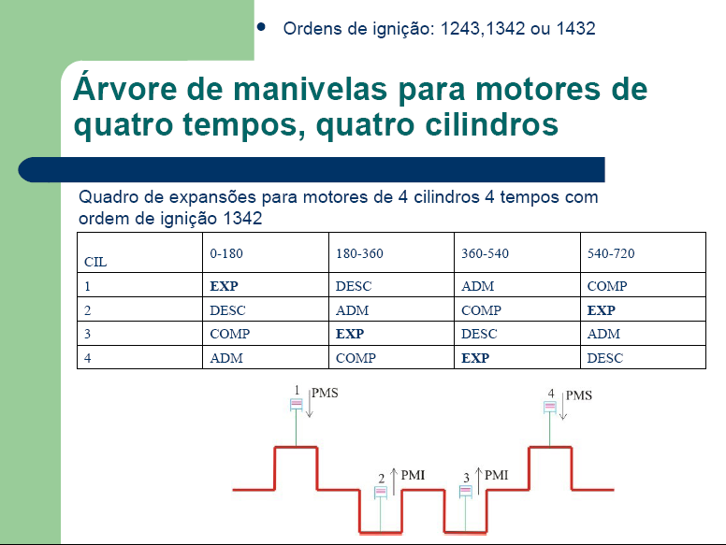

Slide 19
Exemplo de especificações técnicas do motor de uma colhedora de forragens

Slide 20
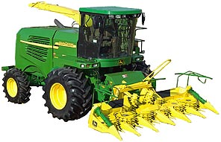
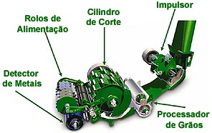
Colhedora de forragem marca John Deere, modelo 7300
Barra de corte
Cilindro alimentador
Cilindro de corte
Processador de grãos
Impulsor

Slide 21
Cálculo da cilindrada minuto

Slide 22
Cálculo da cilindrada parcial

Slide 23
Determinação do número de expansões por minuto
EXP= número de expansões por minuto;
β= ângulo correspondente à cada expansão, graus;
N= rotação do motor, rpm

Slide 24
Ângulo correspondente a cada expansão, β
β= ângulo correspondente à cada expansão;
α= ângulo correspondente à realização do ciclo; n= número de cilindros do motor.

Slide 25
FIM

